Slide 1
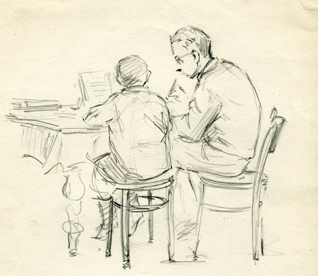
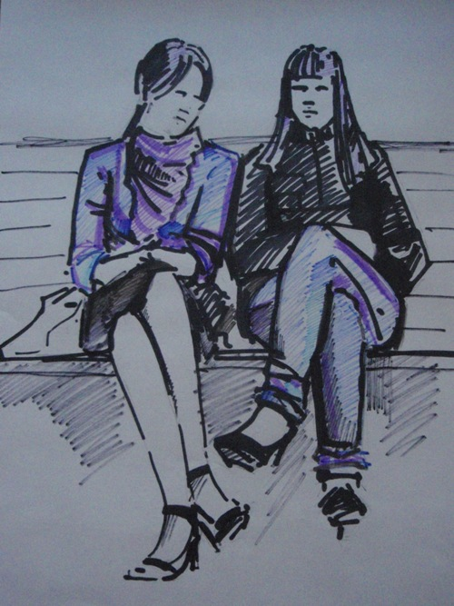
Урок изобразительного искусства 7 класс Набросок фигуры человека с натуры
VII методический конкурс компьютерных образовательных продуктов педагогов «Мозаика презентаций»
Лескина
Светлана Сергеевна,
учитель МАОУ СОШ № 44
г. Реж,2022г

Slide 2
Задачи урока:
Совершенствовать умения последовательного ведения работы;
формировать умение выполнять различными способами наброски с натуры фигуры человека;

Slide 3
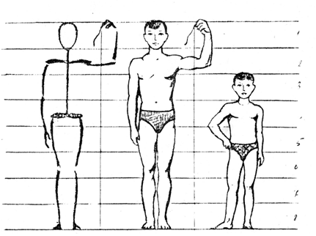
Основой формы туловища служат позвоночник и грудная клетка. К туловищу с помощью плечевого пояса присоединяются кости рук и ноги (скелет).

Slide 4
Рисуя женскую и мужскую фигуры, обрати внимание на различие пропорций в их изображении.

Slide 5
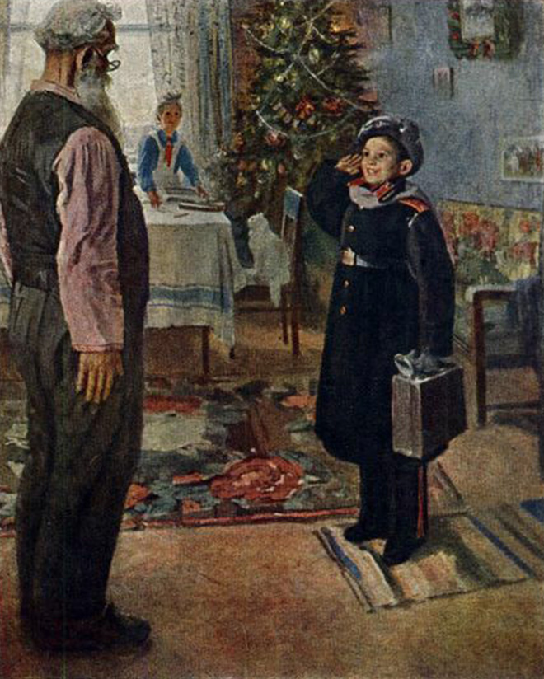
Решетников Федор Павлович «Прибыл на каникулы»

Slide 6
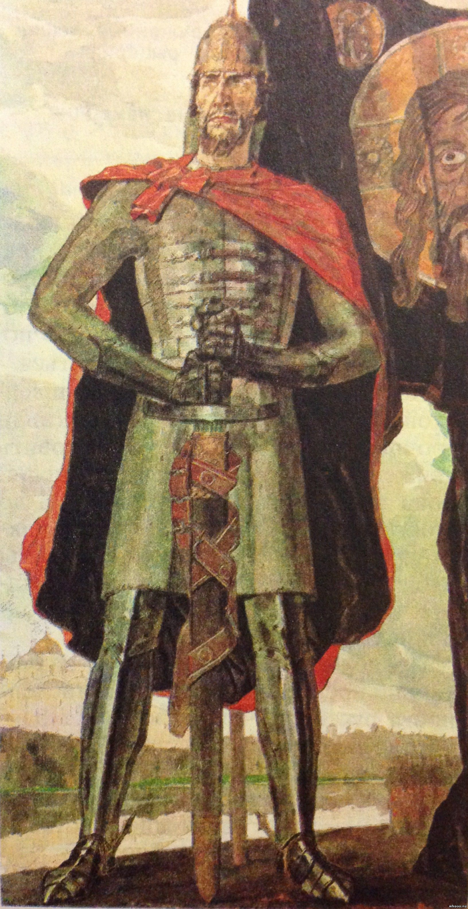
Корин Павел Дмитриевич «Александр Невский».

Slide 7
Задание:
Выполнение наброска фигуры
с натуры по выбору.

Slide 8
